Slide 1
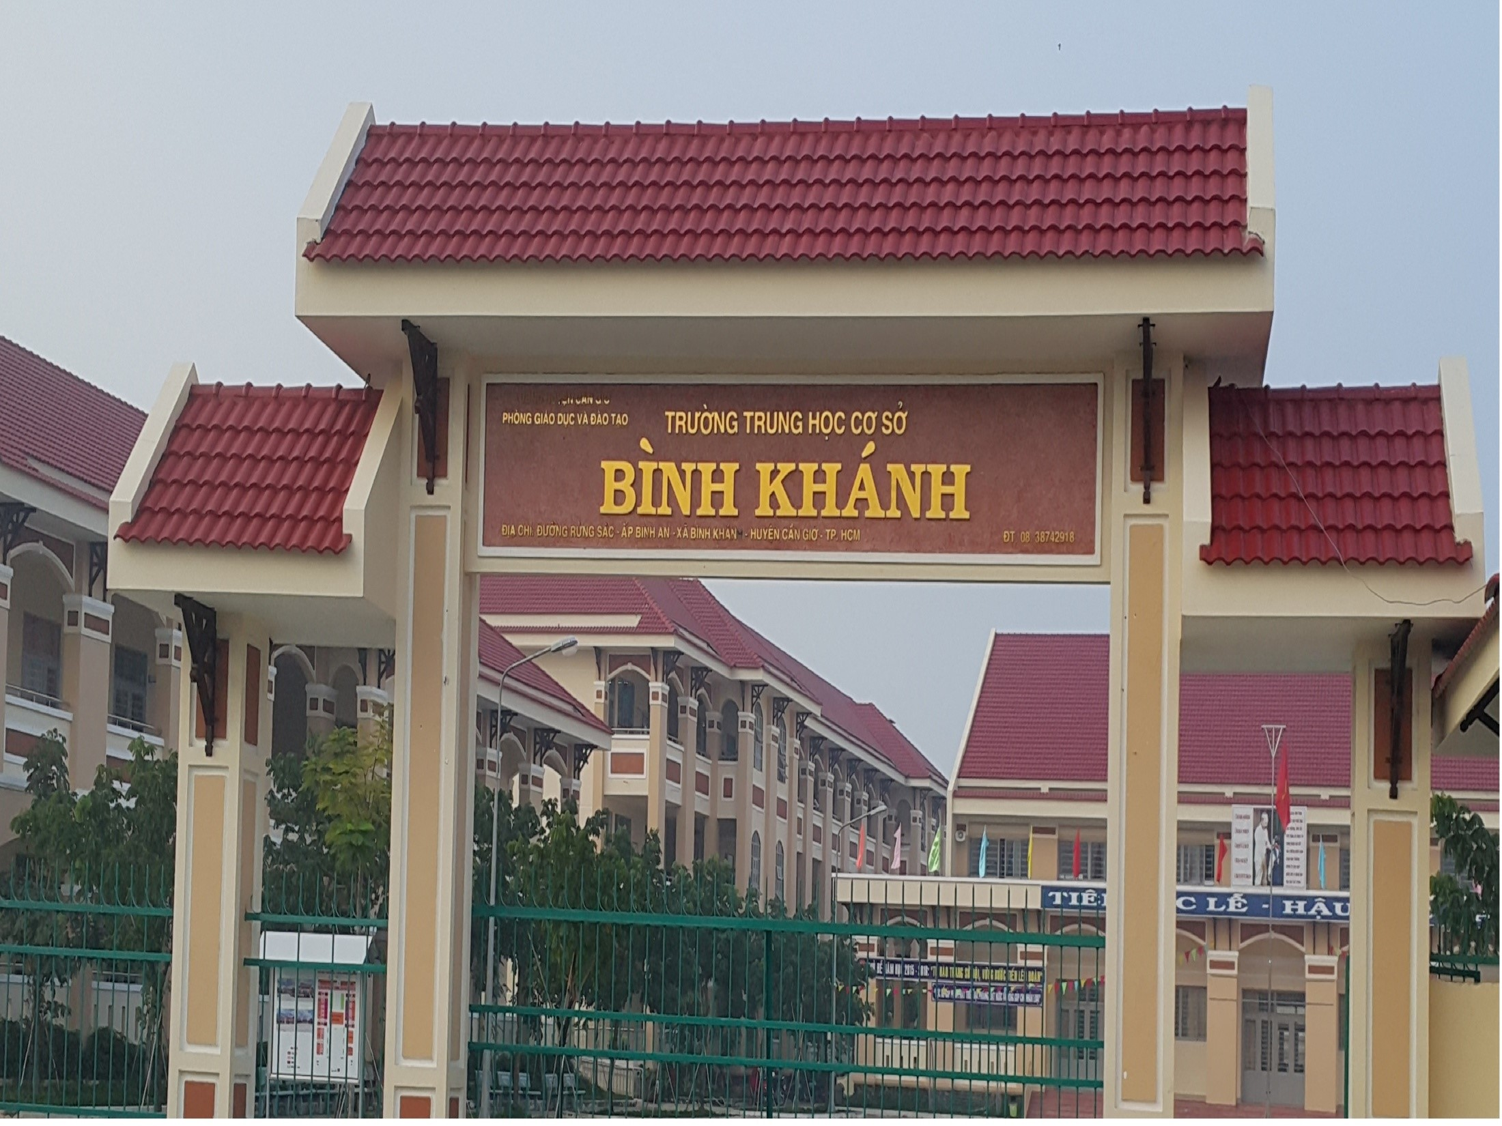
HÓA HỌC 9

Slide 2

BÀI 26: CLO

Slide 3

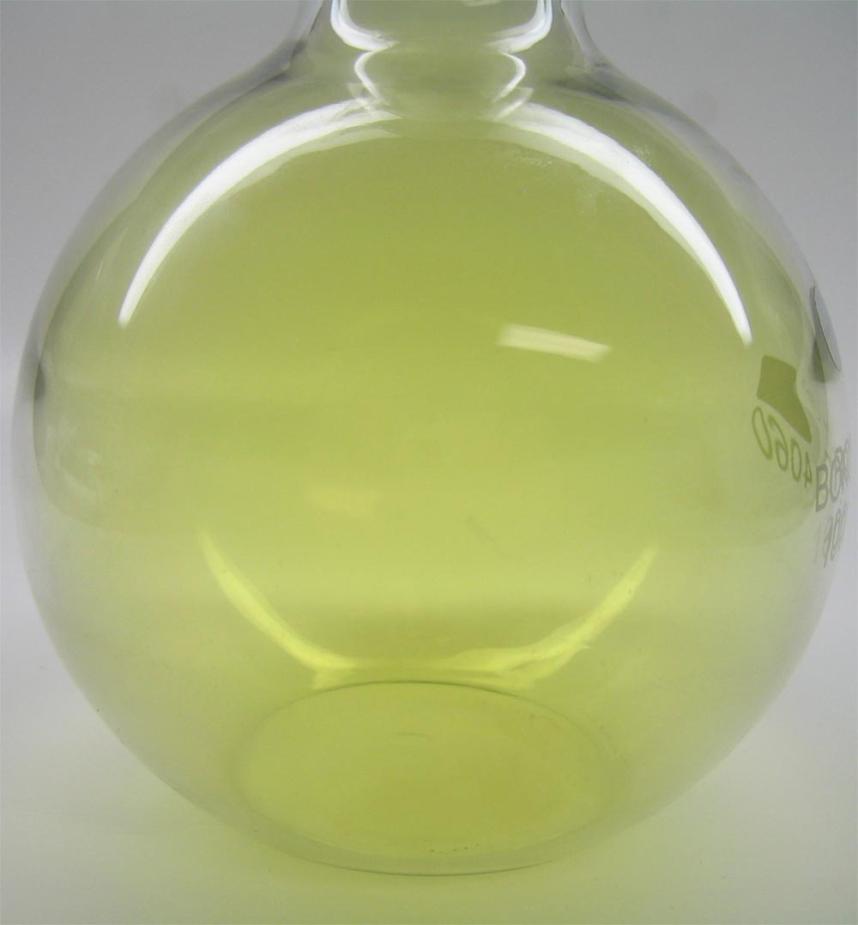
Bài 26: Clo ( KHHH: Cl, NTK = 35,5)
I- TÍNH CHẤT VẬT LÝ:
Quan sát bình đựng khí clo, đọc thông tin SGK. Cho biết:
- Trạng thái màu sắc của khí clo.
Tỉ khối của clo với không khí.
Khả năng tan của khí clo.
Clo là chất khí, màu vàng lục, mùi hắc, tan được trong nước, nặng hơn không khí. Clo là khí độc.

Slide 4
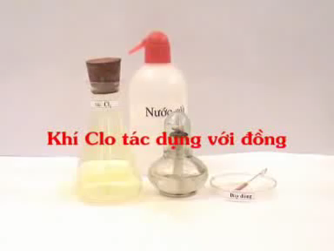
Bài 26: Clo ( KHHH: Cl, NTK = 35,5)
I- TÍNH CHẤT HÓA HỌC:
1. Clo có những tính chất hóa học của phi kim không?
Quan sát thí nghiệm Clo tác dụng với đồng và giải thích hiện tượng xảy ra.

Slide 5
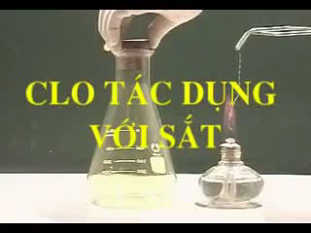
 Quan sát thí nghiệm Clo tác dụng với sắt và giải thích hiện tượng xảy ra.

Slide 6
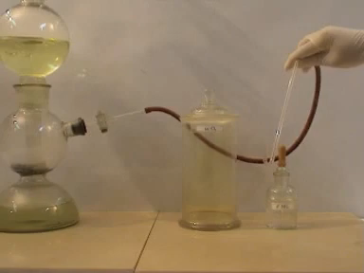
 Quan sát thí nghiệm Clo tác dụng với hiđro và giải thích hiện tượng xảy ra.

Slide 7

Bài 26: Clo ( KHHH: Cl, NTK = 35,5)
II. TÍNH CHẤT HOÁ HỌC
1. Clo có những tính chất hóa học của phi kim không?
a) Tác dụng với kim loại → Muối
Clo phản ứng với hầu hết kim loại
3Cl₂ + 2Fe 2FeCl₃
(nâu đỏ)
b) Tác dụng với hiđro :
Cl₂ + H₂ 2HCl
Kết luận: Clo có những tính chất hoá học của phi kim: tác dụng với hầu hết kim loại ở nhiệt độ cao tạo thành muối clorua, tác dụng với hiđro tạo thành khí hiđro clorua. Clo là một phi kim hoạt động hoá học mạnh.

Slide 8
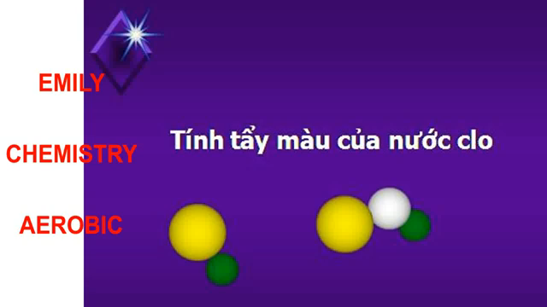
Bài 26: Clo ( KHHH: Cl, NTK = 35,5)
II. TÍNH CHẤT HOÁ HỌC
2. Clo còn có những tính chất hoá học nào khác ?
 Quan sát thí nghiệm Clo tác dụng với nước và giải thích hiện tượng xảy ra.
Hiện tượng:
dung dịch nước clo có màu vàng lục, mùi hắc của khí clo. Giấy quì tím chuyển sang màu đỏ sau đó mất màu ngay.

Slide 9
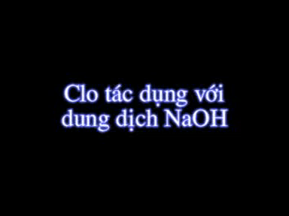
Bài 26: Clo ( KHHH: Cl, NTK = 35,5)
II. TÍNH CHẤT HOÁ HỌC
2. Clo còn có những tính chất hoá học nào khác ?
 Quan sát thí nghiệm Clo tác dụng với NaOH và giải thích hiện tượng xảy ra.
Hiện tượng:
Thu được dung dịch trong suốt, không màu→ mất màu giấy quì ngay.

Slide 10
Bài 26: Clo ( KHHH: Cl, NTK = 35,5)
II. TÍNH CHẤT HOÁ HỌC
2. Clo còn có những tính chất hoá học nào khác ?
a) Tác dụng với nước
Cl₂ + H₂O HCl + HClO
b) Tác dụng với dung dịch NaOH
Cl₂ + 2NaOH NaCl + NaClO + H₂O
Nước Gia-ven
Dung dịch hỗn hợp 2 muối natri clorua và natri hipoclorit gọi là nước Gia ven. Nước Giaven có tính tẩy màu
Nước clo là hỗn hợp các chất Cl₂, HCl, HClO nên có màu vàng lục, mùi hắc của khí clo. Lúc đầu dung dịch axit làm quì tím hoá đỏ nhưng nhanh chóng bị mất màu do tác dụng oxi hoá mạnh của axit hipoclorơ (HClO)

Slide 11
BÀI TẬP
2
1
4
3

Slide 12





Câu 1: Để nhận biết các khí clo, hiđro clorua
và oxi, người ta làm cách nào ?
Đáp án:
 | Khí Cl₂ | Khí HCl | Khí O₂
Quỳ tím
ẩm
mất màu
Tím →đỏ
Không đổi màu
7
9
8
10
7

Slide 13
Câu 2: Nước gia-ven là dung dịch hỗn hợp
của những chất nào?
NaCl và NaClO.
NaClO và H₂O.
NaCl và H₂O.
NaCl, NaClO và H₂O.

Slide 14
Câu 3 : Phát biểu nào sau đây không đúng
khi nói về khí Clo ?
Nặng hơn không khí.
Ít tan trong nước.
Rất độc.
Có tính tẩy màu.

Slide 15
Câu 4: Sau khi làm thí nghiệm, một lượng khí Cl₂ còn dư. Người ta loại bỏ bằng cách sục khí Cl₂ dư vào
A. dung dịch HCl.
B. dung dịch NaOH.
C. dung dịch NaCl.
D. nước.

Slide 16
Hoàn thành sơ đồ phản ứng
ZnCl₂
Zn + Cl₂
Cl₂ + H₂
Cl₂ + H₂O
4. Cl₂ + 2NaOH
2HCl
HCl + HClO
NaCl + NaClO + H₂O

Slide 17
Hoàn thành sơ đồ phản ứng sau:
Nước clo
Hiđro clorua Clo nước gia ven
Kẽm clorua
(3)
(2)
(1)

Slide 18
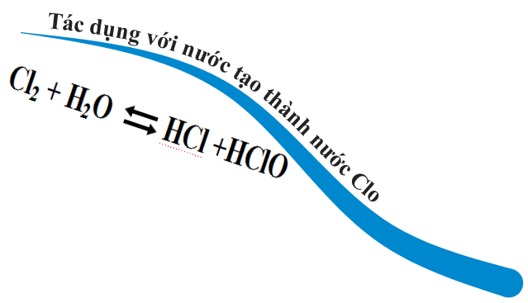
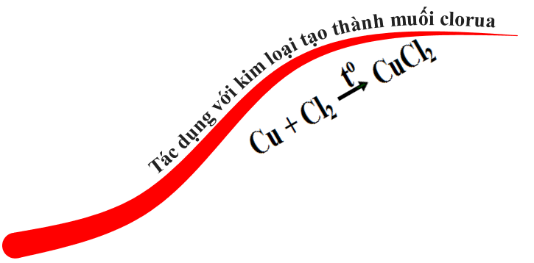
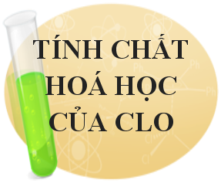
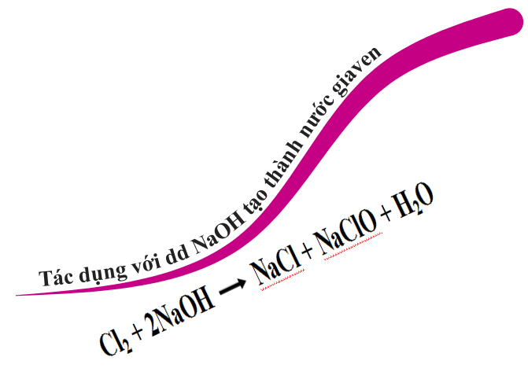
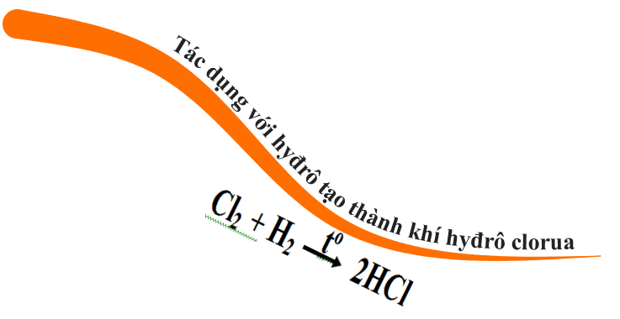

Slide 19



GIAO NHIỆM VỤ VỀ NHÀ
Học bài, làm bài tập 2,3,4,5,6 SGK.
Xem và chuẩn bị trước bài 27

